Slide 1

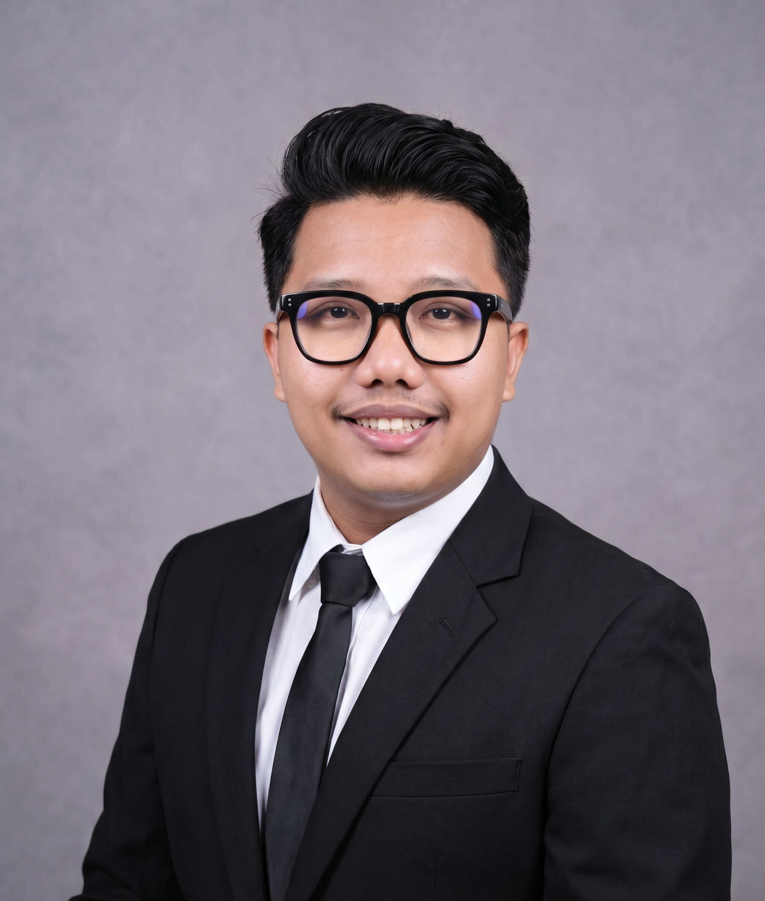
AHMAD SYAH LUBIS, S.Kom
Peserta PDP Technology BCA Finance
Jawaban Tes Coding 2025
Rancangan database dan
proses pengajuan kredit
Studi kasus PT JKL

Slide 2
1. Temuan pada rancangan database awal
Area pada user
Kolom idarea mengulang informasi area yang sudah ada pada cabang.
Menu pada user
Kolom idmenu mengulang hak akses menu yang sudah diatur melalui grup.
Kunci tabel
Diagram belum menandai PK/FK. Pasangan idgroup dan idmenu harus unik.
Relasi menu induk
parent_menu perlu mengacu ke idmenu dan boleh kosong untuk menu utama.
Akun pengguna
createdby masih berupa teks; username perlu unik dan status akun perlu dibatasi.
password varchar(6) terlalu pendek untuk menyimpan hash kata sandi.
02

Slide 3
2. ERD setelah normalisasi
AREAS
BRANCHES
USERS
id (PK)
name
1:N
id (PK)
area_id (FK)
name
1:N
id (PK), username (UQ)
branch_id, group_id (FK)
created_by (FK), is_active
N:1
MENUS
GROUP_MENU
GROUPS
id (PK), parent_id (FK)
name, url, is_active
1:N
group_id (PK, FK)
menu_id (PK, FK)
N:1
id (PK)
code (UQ)
name
Setiap user terhubung ke satu cabang dan grup. created_by mengacu ke users; parent_id mengacu ke menus.
03

Slide 4
3. View user yang masih aktif
CREATE VIEW active_users AS
SELECT u.id, u.username, u.name, g.name AS group_name,
b.name AS branch_name, a.name AS area_name
FROM users u
JOIN groups g ON g.id = u.group_id
JOIN branches b ON b.id = u.branch_id
JOIN areas a ON a.id = b.area_id
WHERE u.is_active = true;
Daftar user aktif beserta grup, cabang, dan area masing-masing.
04

Slide 5
3. View hak akses menu per user
CREATE VIEW user_menu_access AS
SELECT u.id AS user_id, u.username, g.name AS group_name,
m.id AS menu_id, m.name AS menu_name, m.url, m.parent_id
FROM users u
JOIN groups g ON g.id = u.group_id
JOIN group_menu gm ON gm.group_id = g.id
JOIN menus m ON m.id = gm.menu_id
WHERE u.is_active = true AND m.is_active = true;
Hasil view berisi satu baris untuk setiap pasangan user dan menu.
05

Slide 6
3. View jumlah user aktif per area
CREATE VIEW active_user_count_per_area AS
SELECT a.id AS area_id, a.name AS area_name,
COUNT(u.id) AS active_user_count
FROM areas a
LEFT JOIN branches b ON b.area_id = a.id
LEFT JOIN users u ON u.branch_id = b.id
AND u.is_active = true
GROUP BY a.id, a.name;
Area tanpa user aktif tetap muncul dengan jumlah 0.
06

Slide 7
1. Bagian proses yang didigitalisasi
Langkah 2–4
Data konsumen, kendaraan, dan pinjaman diisi dalam satu formulir. KTP, KK, dan bukti tanda jadi diunggah saat pengajuan.
Langkah 5
Atasan memeriksa data dan berkas, lalu menyetujui atau menolak pengajuan. Penolakan disertai alasan.
Langkah 6
Setelah pengajuan disetujui, backoffice menyiapkan kontrak dan PO untuk dicetak.
Langkah 7–8
Marketing mengunggah dokumen yang telah ditandatangani konsumen dan dealer.
Langkah 9
Backoffice mencatat nilai, tanggal, dan nomor referensi pencairan.
07

Slide 8
2. Alur kerja hasil digitalisasi
Marketing
Atasan
Backoffice
Marketing
Backoffice
Isi formulir dan unggah berkas
Periksa dan putuskan
Siapkan kontrak dan PO
Unggah hasil tanda tangan
Catat pencairan
Pengajuan yang ditolak berhenti pada tahap persetujuan, disertai catatan alasan. Pencairan dicatat setelah dokumen bertanda tangan diunggah.
08

Slide 9

2.a. Program web untuk proses digital
Pengajuan
Marketing mengisi data dan mengunggah berkas.
Persetujuan
Atasan menyetujui atau menolak dengan alasan.
Dokumen
Backoffice menyiapkan kontrak dan PO; hasil TTD diunggah.
Pencairan
Backoffice mencatat nilai, tanggal, dan referensi.
Laravel · Vue 3 · PostgreSQL
09

